Slide 1
图形用户界面程序设计入门
中国人民大学信息学院 孙彩虹

Slide 2
Dimension
LayoutManager
1
Font
包java.awt中的类
FontMetrics
Object
Color
Panel
Applet
JApplet
Graphics
JPanel
Component
Container
Window
Frame
JFrame
*
Dialog
JDialog
JComponent
包javax.swing中的组件(接下页)

Slide 3
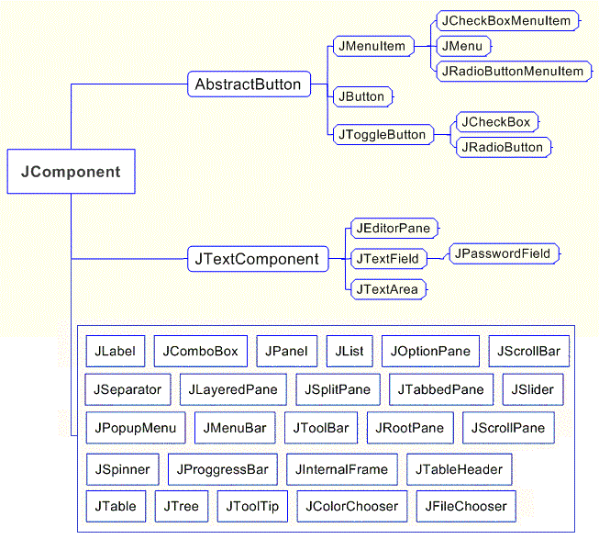

Slide 4
Swing GUI组件
是应用类、继承性和接口的绝佳范例
组件
Jcomponent 抽象类
用户界面
容器类
盛装其他GUI组件
Jpanel不可见，可嵌套。可看作是画布
GUI辅助类
用来描述GUI组件的属性，例如图形环境、颜色、字体及大小等。

Slide 5
GUI辅助类
布局管理器的属性
Color类
Font类
Swing GUI组件的一般特性

Slide 6
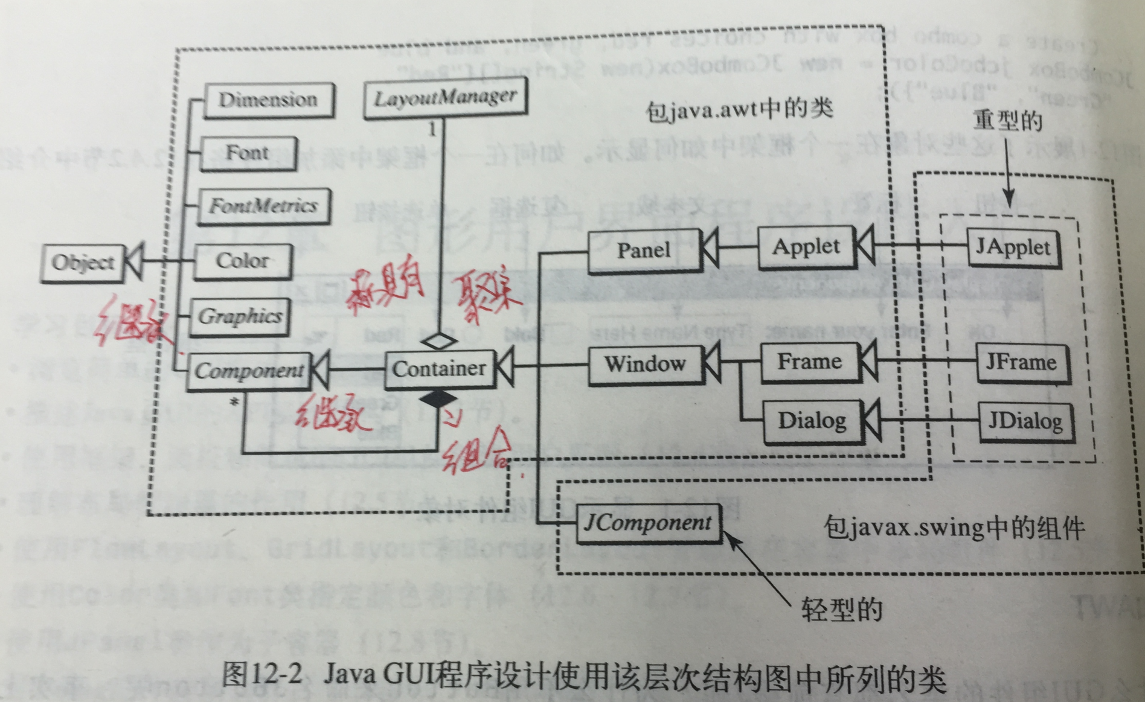

Slide 7
容器类
JFrame不能包含在另一窗口的窗口
JDialog弹出式窗口或消息框
JApplet是Applet的子类
JPanel是一个存放用户组件的不可见容器。面板可以嵌套。可以把面板放在包含面板的容器中。也可以用作画布来画图

Slide 8
GUI 辅助类
Graphics
Colors
Font
FontMetrics
Dimension
LayoutManager

Slide 9
JComponent和它的子类
JCheckBoxMenuItem
JMenuItem
Jmenu
AbstractButtion
JButton
JRadioButtonMenuItem
JToggleButton
JCheckBox
JRadioButton
JComponent
JEditPane
JTextComponent
JTextField
JPasswordField
JTextArea
JLabel
JComboBox
JSplitPane
JToolBar
JTableHeader
JList
JPanel
JLayeredPane
JMenuBar
JInternalFrame
JTree
JOptionPane
JSeperator
JPopupMenu
JProgressBar
JTable
JScrollBar
JScrollPane
JFileChooser
JSpinner
JSlider
JTabbedPane
JRootPane
JToolTip
JColorChooser

Slide 10
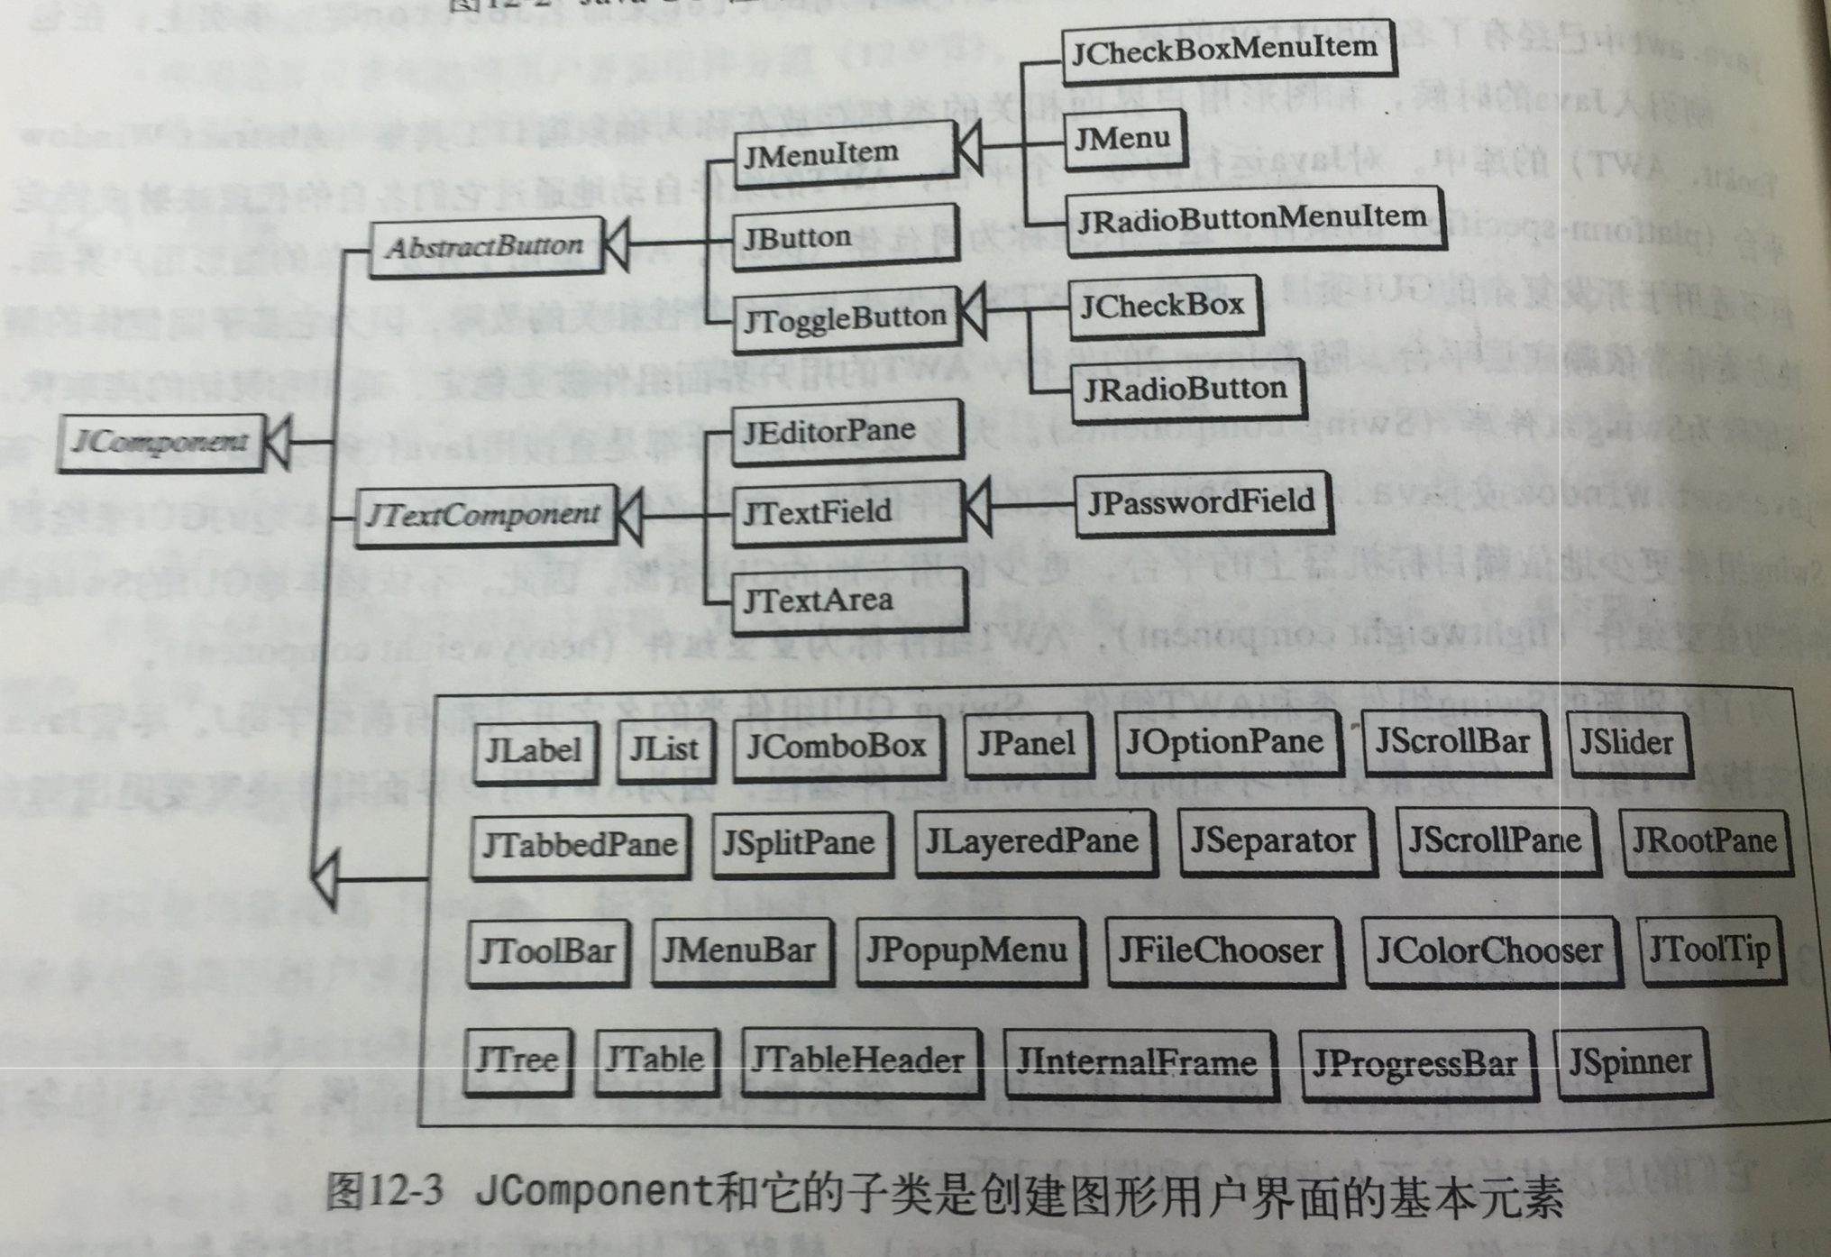

Slide 11
Demo
布局管理器
第7版13章
每个布局管理器有些属性可以动态改变
setLayout, validate doLayout

Slide 12
图形示例
第7版第14章

Slide 13
java.awt.Component
-font:java.awt.Font
-background:java.awt.Color
-foreground:java.awt.Color
-preferredSize:java.awt.Dimension
-visible:boolean
+getWidth():int
+getHeight():int
+getX(): int
+getY(): int
java.awt.Container
+add(comp:Component): Component
+add(comp:Component,index:int): Component
+remove(comp:Component): void
+getLayout():LayoutManager
+setLayout(l:LayoutManager):void
+paintComponents(g: Graphics): void
javax.awt.Swing.JComponent
-toolTipText:String
+border: javax.swing.border.Border

Slide 14
图形
Graphics类

Slide 15
事件处理机制---委托事件处理
产生并传递事件对象
接收事件对象，激活事件处理器，实现预定功能
外
部
动
作
事件
对象
监听器类
（含事件处理器）
事件源
（例如一个按钮）
监听器对象
（含事件处理器）
注册
实例化
含有
图形界面程序
（一个类）

Slide 16
事件监听机制流程图
外部动作
2 有监听器所监听的动作作于事件源上
4 将事件对象传给事件处理方式
事件对象
事件源(组件)
3 产生事件对象
监听器
监听引发事件的动作
(事件处理方式)
1 将监听器注册到事件源

Slide 17
事件处理实例：关闭窗口
产生并传递窗口事件对象
WindowEvent
e
接收事件对象e，激活事件处理器，实现关闭窗口功能。
单
击
关
闭
按
钮
事件
对象
e
窗口监听器类
MyWindowListener
（含关闭窗口
事件处理器）
窗口监听器对象
（含关闭窗口
事件处理器）
事件源
窗口对象frame
注册
实例化
含有
图形界面程序
（TestFrame）

Slide 18
再论事件处理机制
事件、事件监听器接口、事件监听器类:
每一类事件有一个相应的事件监听器接口，该接口定义了接收和处理事件的抽象方法。实现该接口的类，就是监听器类。其对象可作为监听器对象向相应的组件注册。
事件的类名通常为：XxxEvent
对应的事件监听器接口名通常为：XxxListener
一个监听器接口定义了一种以上的抽象事件处理方法（事件处理器）。
事件监听器类实现事件监听器接口，其类名可以由我们自己取。事件监听器类需要我们自己编写。
一个组件可以注册一个或多个监听器对象，事件对象只向已注册的监听器对象报告事件的发生。

Slide 19
事件类的层次关系
ActionEvent
ContainerEvent
AdjustmentEvent
FocusEvent
MouseEvent
EventObject
AWTEvent
ComponentEvent
InputEvent
ItemEvent
PaintEvent
KeyEvent
TextEvent
WindowEvent
ListSelectionEvent

Slide 22
用户行为、源对象和事件类型
用户行为 | 源对象 | 触发的事件类型
点击按钮 | JButton | ActionEvent
再文本域按下回车 | JTextField | ActionEvent
选定一个新项 | JComboBox | ItemEvent,ActionEvent
选定（多）项 | JList | ListSelectionEvent
点击复选框 | JCheckBox | ItemEvent,ActionEvent
点击单选按钮 | JRadioButton | ItemEvent,ActionEvent
选定菜单项 | JMenuItem | ActionEvent
移动滚动条 | JScrollBar | AdjustmentEvent
窗口打开、关闭、图标化（最小化）或关闭 | Window | WindowEvent
从容器中添加或删除组件 | Container | ContainerEvent
组建移动、改变大小、隐藏或显示 | Component | ComponentEvent
组件获得或失去焦点 | Component | FocusEvent
释放或按下键盘上的键 | Component | KeyEvent
按下、释放、点击、移入或移出鼠标 | Component | MouseEvent
移动或拖动鼠标 | Component | MouseEvent

Slide 23
事件、事件监听器和监听器方法
事件类 | 监听器接口 | 监听器方法
ActionEvent | ActionListener | actionPerformed(ActionEvent)
ItemEvent | ItemListener | itemStateChanged(ItemEvent)
MouseEvent | MouseListener | MousePressed(MouseEvent); MouseReleased(MouseEvent); MouseEntered(MouseEvent);MouseExited(MouseEvent); MouseClicked(MouseEvent);
 | MouseMotionListener | MouseDragged(MouseEvent); MouseMoved(MouseEvent);
KeyEvent | KeyListener | KeyPressed(KeyEvent); KeyReleased(KeyEvent); KeyTyped(KeyEvent);
WindowEvent | WindowListener | WindowClosing(WindowEvent); WindowOpened(WindowEvent); WindowIconified(WindowEvent); WindowDeiconified(WindowEvent); WindowClosed(WindowEvent); WindowActivated(WindowEvent); WindowDeactiviated(WindowEvent);
ContainerEvent | ContainerListener | ComponentAdded(ContainerEvent); ComponentRemoved(ContainerEvent);
ComponentEvent | ComponentListener | ComponentMoved(ContainerEvent); ComponentHidden(ContainerEvent); ComponentResized(ContainerEvent); ComponentShown(ContainerEvent);
FocusEvent | FocusListener | focusGained(FocusEvent);focusLost(FocusEvent)
AdjustmentEvent | AdjustmentListener | adjustmentValueChanged(AdjustmentEvent)

Slide 24
事件的监听、注册和处理
监听器对象的类必须是相应的事件监听器接口的实例，以确保监听器有处理该事件的正确方法
监听器对象必须由源对象注册

Slide 25
方便适配器
适配器 | 接口
WindowAdapter | WindowListener
MouseAdapter | MouseListener
MouseMotionAdapter | MouseMotionListener
KeyAdapter | KeyListener
ContainerAdapter | ContainerListener
ComponentAdapter | ComponentListener
FocusAdapter | FocusListener

Slide 26
键盘事件之键常量
常量 | 描述
VK_HOME | Home键
VK_END | End键
VK_PGUP | Page Up键
VK_PGDN | Page Down键
VK_UP | 上箭头
VK_DOWN | 下箭头
VK_LEFT | 左箭头
VK_RIGHT | 右箭头
VK_ESCAPE | Esc键
VK_TAB | Tab键
常量 | 描述
VK_CONTROL | Ctrl键
VK_SHIFT | Shift键
VK_BACK_SPACE | 退格键
VK_CAPS_LOCK | 大写字母锁定键
VK_NUM_LOCK | 数字键盘锁定键
VK_ENTER | 回车键
VK_UNDEFINED
VK_F1到VK_F12 | 功能键F1到F2
VK_0到VK_9 | 数字键0到9
VK_A到VK_Z | 字母键A到Z

Slide 27
事件、接口、适配器与事件处理方法对应表
事件 | 监听器接口 | 监听器适配器类 | 事件处理方法
ActionEvent | ActionListener | 无 | actionPerformed
AdjustmentEvent | AdjustmentListener | 无 | adjustmentValueChanged
ComponentEvent | ComponentListener | ComponentAdapter | componentHidden componentMoved componentResized componentShown
ContainerEvent | ContainerListener | ContainerAdapter | componentAdded componentRemoved
FocusEvent | FocusListener | FocusAdapter | focusGained focusLost
ItemEvent | ItemListener | 无 | itemStateChanged

Slide 28
事件、接口、适配器与事件处理方法对应表
事件 | 监听器接口 | 监听器适配器类 | 事件处理方法
KeyEvent | KeyListener | KeyAdapter | keyPressed keyReleased keyTyped
MouseEvent | MouseListener | MouseAdapter | mouseClicked mouseEntered mouseExited mousePressed mouseReleased
MouseMotionEvent | MouseMotionListener | MouseMotionAdapter | mouseDragged mouseMoved
TextEvent | TextListener | 无 | textValueChanged
WindowEvent | WindowListener | WindowAdapter | windowActivated windowClosed windowClosing windowDeactivated windowDeiconified windowIconified windowOpened

Slide 31
内部类（Inner Class）
内部类也称为嵌套类(Nested Class)，是指被定义于其他类体中的类，其他类则称为`内部类的封装类。
内部类分为静态内部类和非静态内部类两种。用static修饰符声明的内部类为静态内部类。

Slide 32
内部类的特征（1）
① 内部类的类名不能与其封装类的类名相同。
② 内部类可以不加任何限制地访问其封装类的所有成员要素(包括private类型的成员、静态成员及实例成员)。
③ 非静态内部类不能在自己类体中定义static成员。
④ 静态内部类可以定义自己的static成员，但不能直接访问其封装类的实例变量或实例方法，只能直接访问其封装类的静态成员；但可以通过定义对象来引用其封装类的实例成员。

Slide 33
内部类的特征（2）
⑤ 可以用abstract关键字将内部类定义为抽象类，也可以用protected或private访问修饰符修饰内部类。
⑹ 内部类不能在其封装类的静态方法(如main方法)中使用。
⑺ 内部类不仅可以定义在其他类中，还可以定义在方法体中，甚至可以定义在语句块中。例如在一个成员方法中定义一个内部类，或者在switch语句块中定义一个内部类，或在一个循环结构中定义一个内部类，都是允许的。不过这样的内部类使用的限制更为严格。

Slide 34
import java.awt.*;
import java.awt.event.*;
public class Test8_4 extends Frame implements ActionListener
{ static Test8_4 frm=new Test8_4();
static Button btn1=new Button("Yellow"); 定义本图形用户界面要用的组件
static Button btn2=new Button("Green");
static Button btn3=new Button("Exit");
public static void main(String args[])
{ btn1.addActionListener(frm); // 委托容器类对象frm监听btn1发出的事件
btn2.addActionListener(frm); // 把事件监听器frm向btn2注册 办理委托，注册监听
btn3.addActionListener(frm); // 把事件监听器frm向btn3注册
frm.setTitle("Action Event");
frm.setLayout(new FlowLayout(FlowLayout.CENTER));
frm.setSize(200,150);
frm.add(btn1); frm.add(btn2); frm.add(btn3);
frm.setVisible(true);
}
public void actionPerformed(ActionEvent e) //实现接口ActionListener的抽象方法
{ Button btn=(Button) e.getSource(); // 取得事件源
if(btn==btn1) // 如果是按下btn1按钮
frm.setBackground(Color.yellow); 根据题目要求编写语句，
else if(btn==btn2) // 如果是按下btn2按钮 处理事件
frm.setBackground(Color.green);
else // 如果是按下btn3按钮
System.exit(0);
}
}

